Slide 1
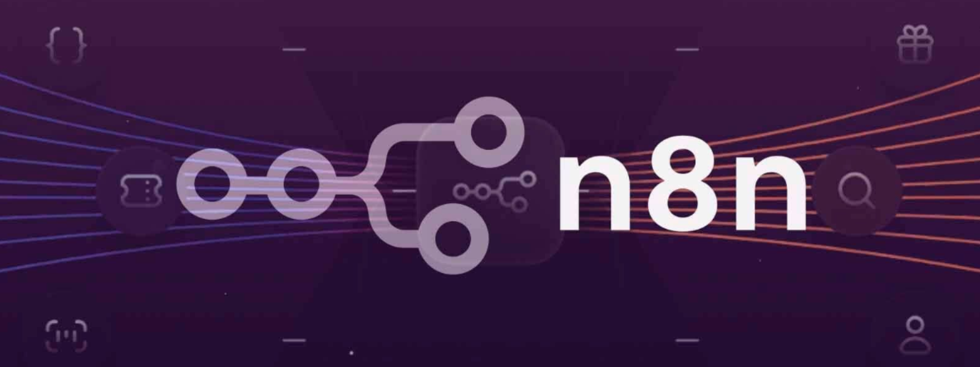

Clase 2
Integraciones externas, LLM y RAG

Slide 2
Uso de servicios externos
HTTP Request (base de integración): traer datos, enviar info, integrar sistemas
Credenciales en n8n - tipos comunes: API Key, Bearer Token, OAuth2 (se configuran 1 sola vez, se guardan cifradas)
Nodos más comunes de integración: bbdd, archivos, ftp, email, webhooks, plataformas y proveedores.
Nodos de IA: Chat / Generación de texto, Clasificación de texto, Análisis de sentimiento, Resumen de contenido, Extracción de información (structured output), Generación de embeddings.

Slide 3
Introducción a LLM
Que es un LLM
Ventana de contexto, tipos de mensaje, modos
Se integran vía HTTP Request o nodos de AI
Proveedores externos, modelos locales
Tokens de entrada, salida y cacheados. Costos
Casos comunes: clasificar, resumir, extraer datos
Importante: controlar formato de salida

Slide 4
Prompts para Automatización
Definir rol del modelo (ej: “sos un clasificador”, “sos un analista”)
Dar instrucciones claras y específicas (qué hacer y qué no)
Especificar formato de salida (JSON, lista, texto corto)
Incluir ejemplos si la tarea es compleja
Usar variables dinámicas para contexto
Limitar ambigüedad (lenguaje simple, evitar múltiples interpretaciones)

Slide 5
WF Programáticos (con flujo predefinido)
Flujo definido por lógica (no decide la IA, solo ejecuta tareas)
Uso de uno o más LLMs en pasos específicos
Control total del proceso (IF, Switch, Set, Merge, etc.)
La IA cumple roles puntuales (clasificar, resumir, extraer)
Resultados más predecibles y controlables
Ej: Webhook → LLM (clasificar) → IF → Database

Slide 6
Introducción a RAG (Retrieval-Augmented Generation)
Combina generación (LLM) con recuperación de datos
Evita depender solo del conocimiento del modelo
Busca información relevante para inyectar contexto dinamico
Búsqueda en bd vectoriales, por keywords, bd SQL/noSQL, APIs externas, bd de grafos o híbridos
Mejora precisión y reduce alucinaciones

